Slide 1

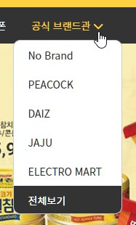
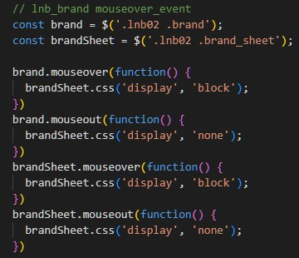
.mouseover, .mouseout
결과
코드
공식브랜드관(brand)에 마우스 올렸을 때,
시트가 보이도록 구현했습니다.
mouse_over
공식브랜드관(brand)에 마우스 벗어나면,
시트가 사라지도록 구현했습니다.
시트(brand_sheet)에도 동일한 이벤트를 적용했습니다.
brand
brand_sheet
마우스를 올렸을 때 시트가 보이도록
.mouseover 이벤트를 적용했습니다.

Slide 2
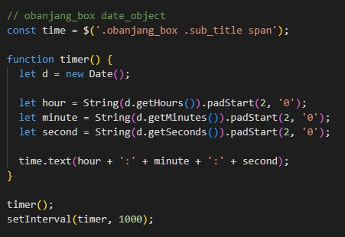
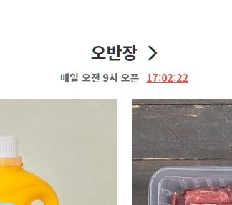
Date()
결과
코드
변수를 사용해서 코드를 간소화했습니다.
time
.getHours(), .getMinutes(), .getSeconds()로 시간을 가져오고,
.padStart(2, ‘0’)을 주어 한 자리 수 일 때, 0을 삽입해 2자리 수로 만들어주었습니다.
.text()로 위에서 가져온 시간을 time에 삽입하여 결과를 구현했습니다.
‘매일 오전 9시 오픈하는 콘텐츠’를 보는
사용자의 편의성을 고려하여
시간을 볼 수 있도록 구현했습니다.

